Slide 1
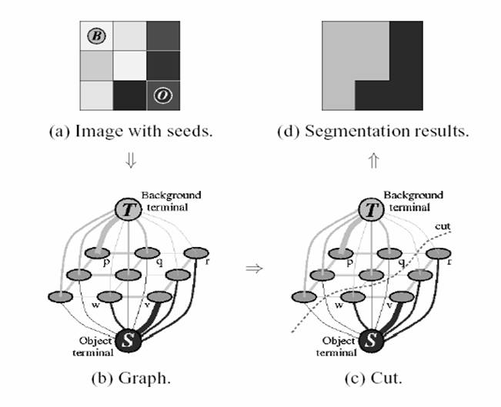
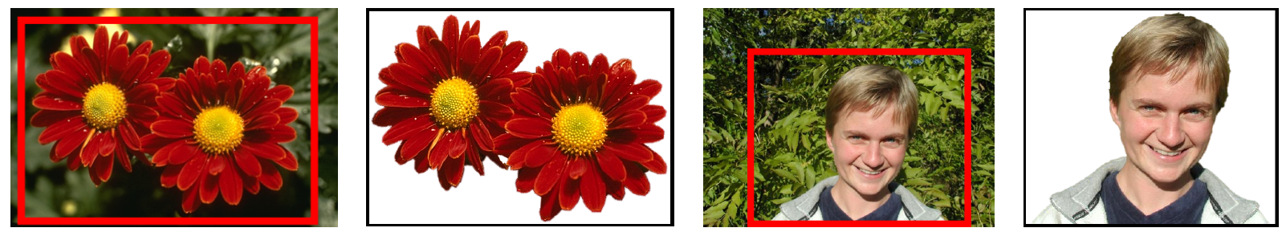
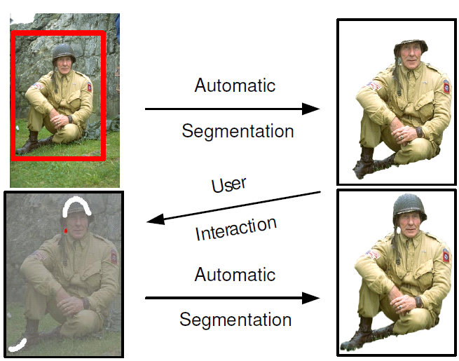
基于GrabCut的交互式前景提取算法
GrabCut 是一种基于区域和边界信息的全新分割算法，它将目标和背景建立为RGB三通道的混合高斯模型（GMM）。
GrabCut只需要提供背景区域的像素集。只需要框选目标，在方框外的像素全部当成背景，就可以对GMM进行建模和完成良好的分割。即GrabCut允许不完全的标注。
如果增加额外的用户交互（由用户指定一些像素属于目标），那么效果就可以更完美。
Rother, Carsten, Vladimir Kolmogorov, and Andrew Blake. "Grabcut: Interactive foreground extraction using iterated graph cuts." ACM transactions on graphics (TOG). Vol. 23. No. 3. ACM, 2004.

Slide 2
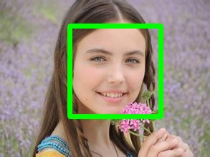
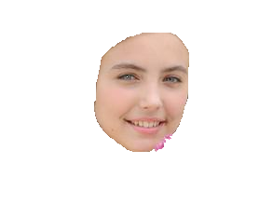
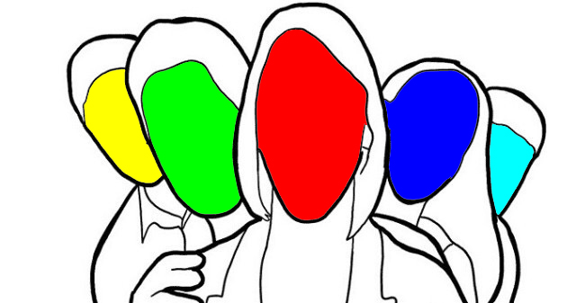
基于GrabCut的交互式前景提取算法
在真实应用环境下，GrabCut的输入前景框可以通过人脸识别或行人识别算法自动生成。
设计背景会预留给用户贴图区域。
用户可以对抠出的前景进行缩放和旋转操作，以便其准确贴合背景区域。

